Slide 1
BÀI THUYẾT TRÌNH BỘ MÔN CẤP CỨU HỒI SỨC
ĐỀ TÀI: NGỘ ĐỘC THỰC PHẨM
GVHD: Ths,Bs Nguyễn Phúc Học
Thành viên nhóm:
Võ Ngọc Trung
Trần Thị Thu Hường
Nguyễn Thị Trang
Nguyễn Thị Thu Trang
Trần Thị Hải Yến
Lê Thị Diễm
Dương Nữ Thương Thương
Nguyễn Thị Lý
Đặng Thị Nhi
Trịnh Nguyễn Minh Châu
Lê Thị Thúy Lan
Phan Thị Mỹ Hương

Slide 2
NỘI DUNG BÀI HỌC
Khái niệm
Nguyên nhân
Triệu chứng
Yếu tố nguy cơ
Các xét nghiệm và chẩn đoán
Điều trị
Chăm sóc

Slide 3
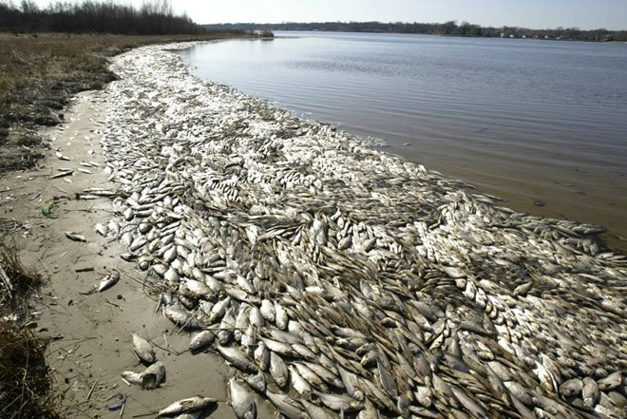
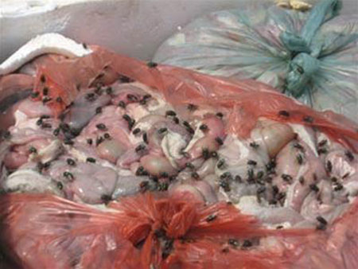
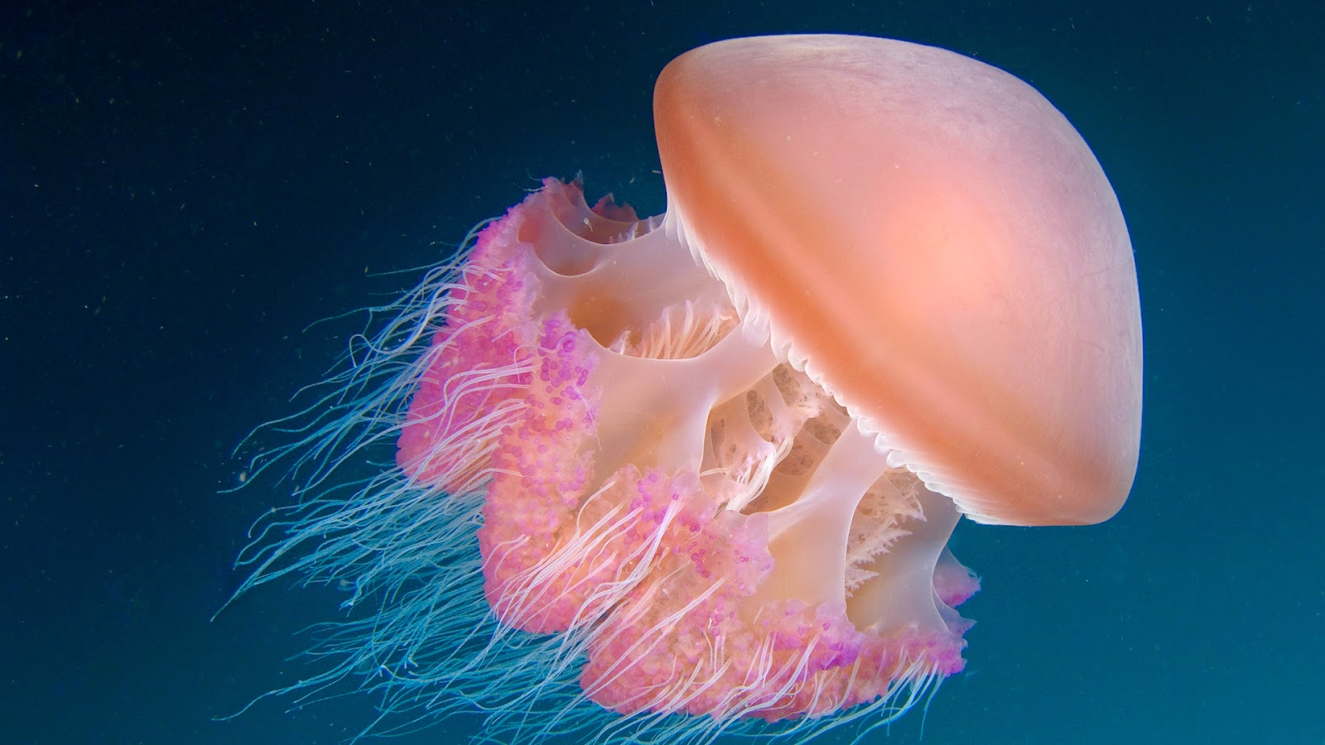
KHÁI NIỆM
Ngộ độc thức ăn là một danh từ chung chỉ các trường hợp nhiễm độc hoặc nhiễm khuẩn do thức ăn gây ra. Thức ăn có thể bị nhiễm khuẩn trong quá trình bảo quản, pha chế hoặc bản thân thức ăn chứa độc chất như một số thịt, cá, cóc, sứa, sắn...

Slide 4
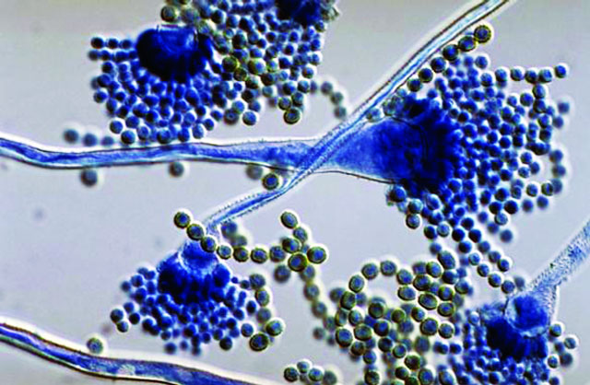
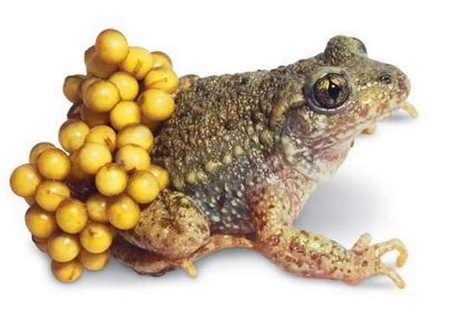
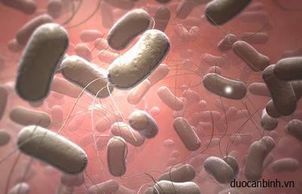
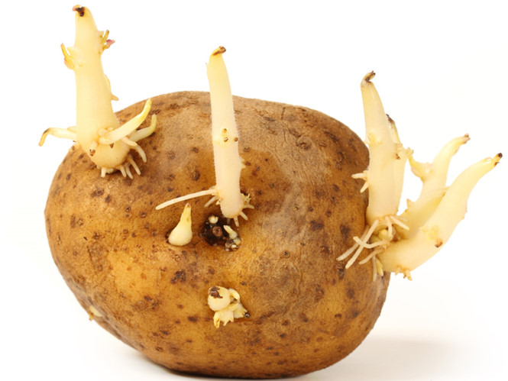
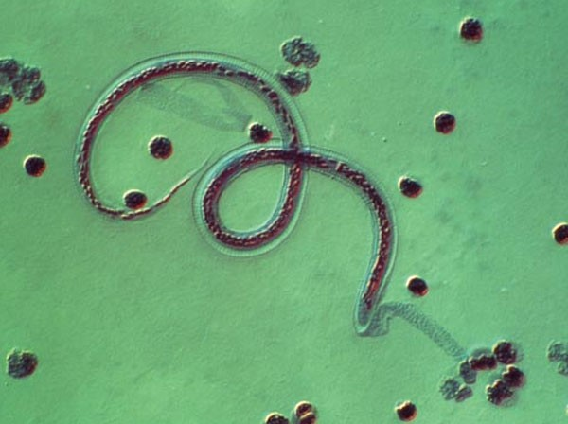
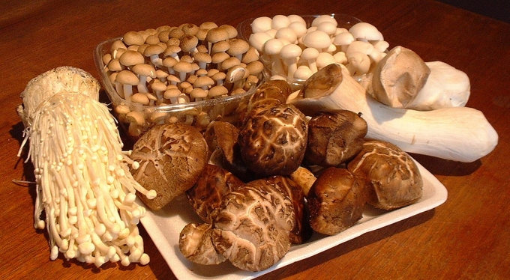
NGUYÊN NHÂN
Vi khuẩn
Ngoại độc tố
Độc tố vi nấm
Vi rus
Kí sinh trùng
Độc tố tự nhiên

Slide 5
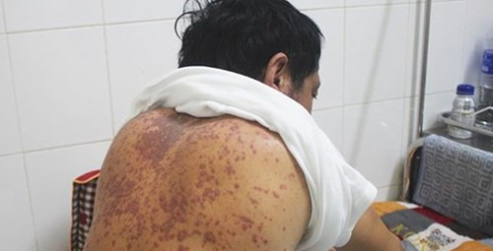
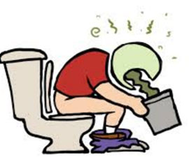
TRIỆU CHỨNG
Lâm sàng
Tuỳ theo nguyên nhân gây ngộ độc mà có các triệu chứng khác nhau. Thông thường hay gặp các triệu chứng là:
Buồn nôn và nôn mửa.
Ỉa chảy, ỉa nhiều lần và phân lỏng.
Mẩn ngứa, mề đay khắp người.
Cận lâm sàng
Quan sát trực tiếp một mẫu chất nôn, phân tươi: Có thể cho phép định hướng chẩn đoán trong một số trường hợp
Soi phân, chất nôn
Tìm bạch cầu hoặc vi khuẩn.
Cấy phân:
Để xác định tác nhân gây bệnh chính cần sử dụng nhiều loại môi trường hiếu khí, kỵ khí, môi trường đặc biệt, tùy theo yêu cầu chẩn đoán, tuy nhiên rất khó, vì khi cấy phân (+ )lại có thể do tác nhân gây bệnh khác.

Slide 6
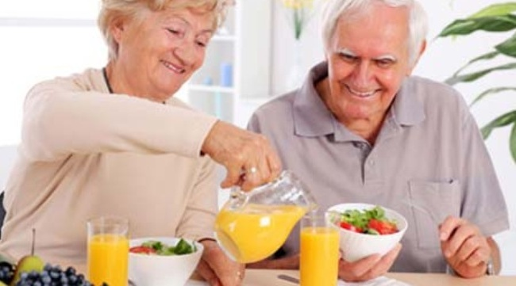
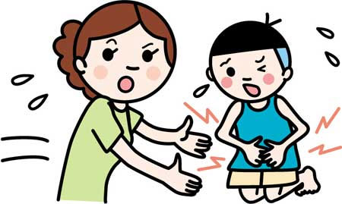
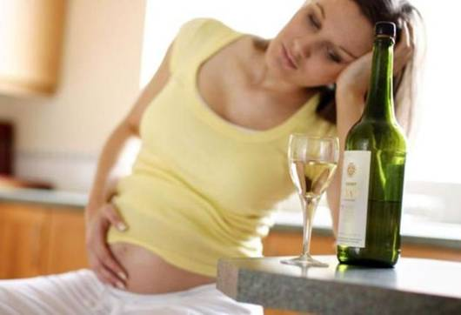
YẾU TỐ NGUY CƠ
Người lớn tuổi: Khi có tuổi, hệ miễn dịch không thể đáp ứng một cách nhanh chóng và có hiệu quả với sinh vật gây bệnh như khi còn trẻ.
Phụ nữ mang thai. Trong thời gian mang thai, những thay đổi trong trao đổi chất và lưu thông có thể làm tăng nguy cơ ngộ độc thực phẩm.
Trẻ sơ sinh và trẻ nhỏ. Hệ thống miễn dịch không phát triển đầy đủ.
Những người có bệnh mãn tính. Có một tình trạng mãn tính, chẳng hạn như tiểu đường, bệnh gan hoặc AIDS hoặc được hóa trị hoặc xạ trị ung thư làm giảm đáp ứng miễn dịch.

Slide 7
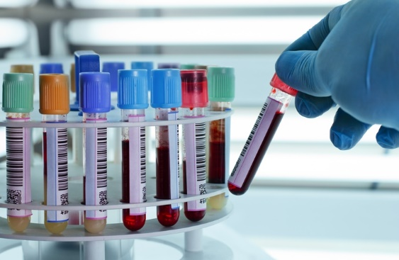
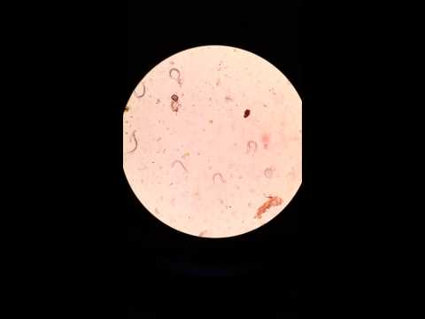
CÁC XÉT NGHIỆM VÀ CHẨN ĐOÁN
Ngộ độc thực phẩm thường được chẩn đoán dựa trên một lịch sử chi tiết, bao gồm cả bao lâu đã bị bệnh, đặc điểm của các triệu chứng và thực phẩm đã ăn.
Tùy thuộc vào triệu chứng và lịch sử y tế, bác sĩ có thể tiến hành xét nghiệm chẩn đoán, như là một xét nghiệm máu, phân, kiểm tra ký sinh trùng, để xác định nguyên nhân và xác định chẩn đoán.
Đối với phân, bác sĩ sẽ yêu cầu một mẫu phân và gửi đến một phòng thí nghiệm, nơi mà một kỹ thuật viên sẽ cố gắng để phát triển và xác định các sinh vật truyền nhiễm.

Slide 8
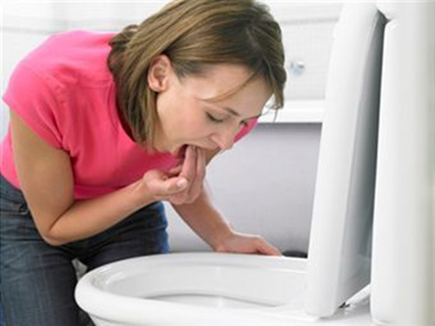
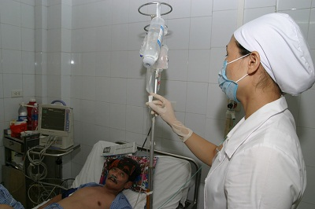
ĐIỀU TRỊ
Điều trị triệu chứng:
Kích thích gây nôn cho bệnh nhân, nếu không thành công thì tiến hành rửa dạ dày cho bệnh nhân (phần kỹ thuật xem bài rửa dạ dày).
Chống đau bụng, giảm bớt nhu động ruột bằng atropin, trừ trường hợp ngộ độc amanita phathera.
Hồi phục nước và điện giải bằng truyền các dung dịch đẳng trương NaCl 0,9%, glucose 5%, natri bicarbonat 1,4%. Nếu nhẹ, dùng đường uống (Oresol).
Điều trị nguyên nhân:
Chống vi khuẩn, tuỳ theo nguyên nhân
Truyền dịch, hồi phục thể tích tuần hoàn càng nhanh càng tốt.

Slide 9
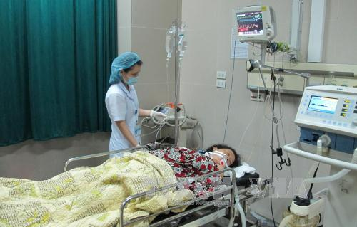
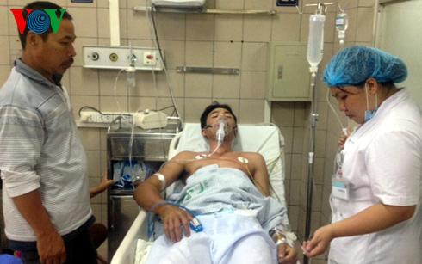
CHĂM SÓC
NHẬN ĐỊNH
Đứng trước một bệnh nhân ngộ độc thức ăn, người điều dưỡng cần loại bỏ nhanh các thức ăn bị nhiễm độc ra ngoài cơ thể, nhận định nguyên nhân, mức độ mất nước và rối loạn điện giải để có kế hoạch chăm sóc thích hợp.

Slide 10
CHẨN ĐOÁN ĐIỀU DƯỠNG
Một số chẩn đoán điều dưỡng có thể gặp ở bệnh nhận bị ngộ độc thức ăn:
Đau bụng do viêm dạ dày ruột.
Nôn và buồn nôn do kích thích dạ dày ruột.
Da nhăn do mất nước.
Tiểu ít do giảm thể tích tuần hoàn hiệu dụng.
Nguy cơ truỵ tim mạch do không bồi phụ kịp tình trạng mất nước.

Slide 11
LẬP KẾ HOẠCH CHĂM SÓC
Lập kế hoạch chăm sóc cơ bản:
Bệnh nhân phải được nghỉ ngơi thích hợp.
Bảo đảm dinh dưỡng đầy đủ theo yêu cầu điều trị trong và sau khi hết ỉa chảy.
Vệ sinh thân thể sạch sẽ và chăm sóc tinh thần.
Thực hiện các y lệnh:
Kích thích nôn, rửa dạ dày nếu có chỉ định của bác sĩ.
Cho bệnh nhân uống thuốc, tiêm thuốc và truyền dịch theo chỉ định.
Làm các xét nghiệm cơ bản
Theo dõi:
Theo dõi các dấu hiệu sinh tồn.
Theo dõi các triệu chứng lâm sàng nếu có gì bất thường phải báo cáo bác sĩ ngay.
Giáo dục sức khoẻ:
Bệnh nhân và gia đình phải biết cách phòng bệnh và biết điều trị chống mất nước, rối loạn điện giải.

Slide 12
THỰC HIỆN KẾ HOẠCH CHĂM SÓC
Thực hiện chăm sóc cơ bản:
Bệnh nhân phải được nghĩ ngơi yên tĩnh.
Động viên, kích lệ bệnh nhân an tâm điều trị.
Bảo đảm dinh dưỡng đầy đủ theo yêu cầu điều trị trong và sau khi hết ỉa chảy.
Vệ sinh sạch sẽ: nhắc nhở bệnh nhân giữ gìn vệ sinh răng miệng, thân thể, quần áo, tránh lây nhiễm cho các bệnh nhân khác.
Thực hiện các y lệnh:
Các y lệnh phải được thực hiện khẩn trương, đúng qui trình kỹ thuật, chính xác và kịp thời.
Rửa dạ dày nếu có chỉ định của bác sĩ.
Thuốc: thuốc uống, tiêm, truyền dịch.
Thực hiện các xét nghiệm: lấy mẫu bệnh phẩm tìm chất độc, vi trùng (soi phân, cấy phân), Hct, ure máu, điện giải đồ, dự trữ kiềm.

Slide 13
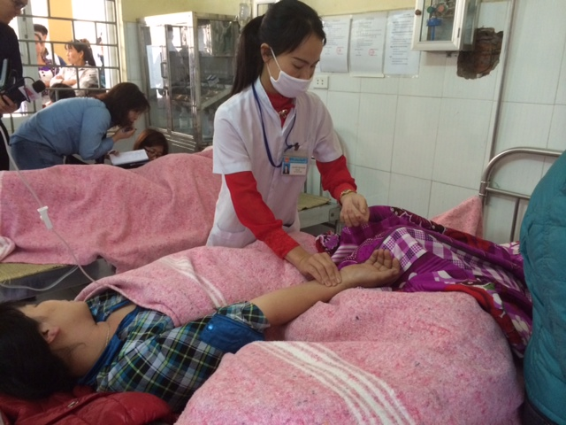
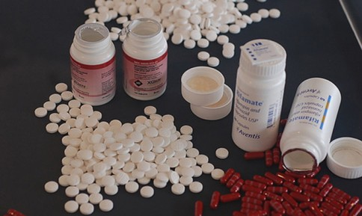
Theo dõi:
Theo dõi: mạch, nhiệt, huyết áp, dấu mất nước, tình trạng nôn mửa, ỉa chảy (số lượng, tính chất), số lượng nước tiểu mỗi giờ 1 lần.
Theo dõi tình trạng mất nước và rối loạn điện giải, kiềm toan: chú ý các dấu hiệu khát nước, da khô, mắt trũng.
Theo dõi tình trạng nôn mửa: tính chất và số lần nôn.
Theo dõi tính chất, số lượng phân và số lần đi cầu.
Theo dõi kết quả xét nghiệm.
Theo dõi tác dụng phụ của thuốc và diễn biến điều trị, chăm sóc.

Slide 14
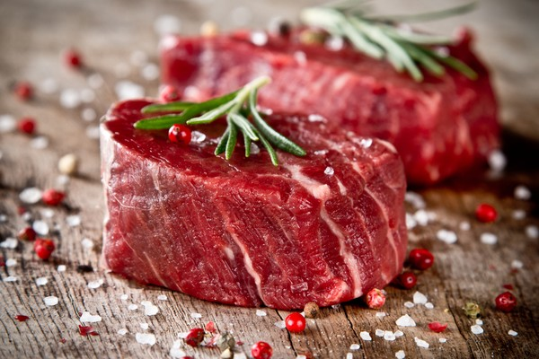
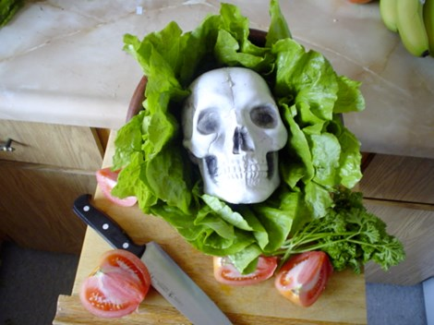
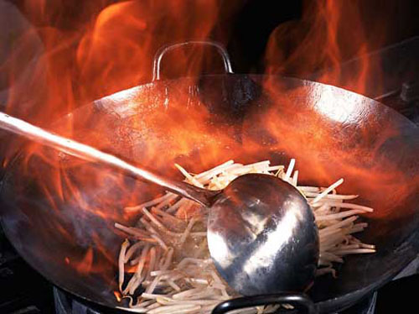
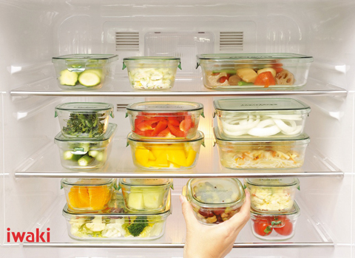
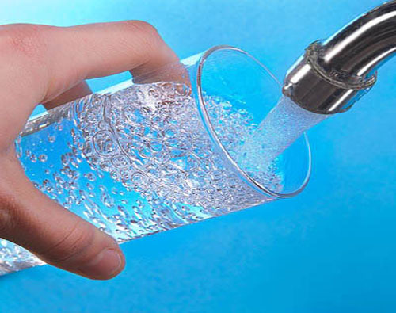
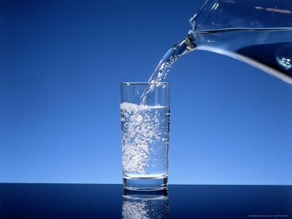
Giáo dục sức khoẻ:
Không ăn các thức ăn sống trừ những rau quả tươi có thể bóc vỏ và ăn ngay sau khi bóc vỏ.
Đun nấu thức ăn cho đến khi chín.
Ăn thức ăn khi còn nóng hoặc đun lại hoàn toàn trước khi ăn.
Giữ thức ăn đã nấu chín và những bát đĩa sạch cách riêng với những thực phẩm và những bát đĩa có thể bị ô nhiễm
Nguồn cung cấp nước phải bảo đảm sạch, không bị ô nhiễm bởi các nguồn nước bẩn ngấm vào, phải xa các hố xí.

Slide 15
CÂU HỎI LƯỢNG GIÁ
1. Những biện pháp dùng để loại bỏ chất độc trong thức ăn là:
Gây nôn, rửa dạ dày
Gây nôn, uống than hoạt
Rửa dạ dày, uống than hoạt
Gây nôn ,rửa dạ dày, uống than hoạt

Slide 16
CÂU HỎI LƯỢNG GIÁ
2. Mục đích chăm sóc người bệnh ngộ độc thức ăn là loại bỏ nhanh (1) ra ngoài cơ thể, tránh cho người bệnh bị những ảnh hưởng của (2) gây ra:
Vi khuẩn
Vi rút
Chất độc
Thức ăn bị nhiễm độc

Slide 17
CÂU HỎI LƯỢNG GIÁ
3. Rửa dạ dày cho bệnh nhân ngộ độc cấp qua đường tiêu hóa chỉ được thực hiện khi:
Người bệnh còn tỉnh mới uống chất độc dưới 3 giờ
Người bệnh rối loạn ý thức, co giật đã được đặt nội khí quản
Có chỉ định của bác sĩ
Cả 3 trường hợp trên

Slide 18
Cám ơn thầy và các bạn đã lắng nghe !

